Slide 1
GF750. Meteorología Sinóptica
Primavera 2023
Contenidos primera clase
Presentación del profe/auxs/alumnos
Estructura del curso, evaluaciones
Fenómenos meteorológicos según escala espacio-temporal
Escala sinóptica: fenómenos, relevancia, zonas de influencia
Herramientas: observaciones, análisis, modelos

Slide 2
GF750. Estructura
En las clases de los días Martes (14:00-15:30) tendremos las clases de “cátedra” con los aspectos teóricos y modelos conceptuales de femémonos de meteorología sinóptica.
Esta descripción puede continuar en el segundo modulo de los Martes (15:45 hrs-17:15), pero ese día estará mayormente dedicado a aplicaciones con el profesor Miércoles (12:00-13:30): explorar bases de datos, conocer un software, comenzar un laboratorio, etc.
Objetivos:
Conocer los procesos atmosféricos que dan origen a diversos fenómenos de escala sinóptica y los cambios de tiempo asociados.
Entender los fenómenos meteorológicos de mayor relevancia en nuestro país.
Conocer y emplear bases de datos, software y modelos de uso común en meteorología sinóptica
Habilidades de lectura de papers y exposición oral y escrita

Slide 3
GF750. Evaluaciones
Dos controles (mitad y fin del semestre): 1/3 de la nota final. Incluyen preguntas conceptuales y de calculo. Individuales, limite de tiempo, asíncronos…
5-6 Laboratorios: 2/3 de la nota final. Usualmente de 7-10 días de plazo (aunque tiempo efectivo es 3-5 horas). Incluyen presentaciones finales
* Aprobación por separado

Slide 4
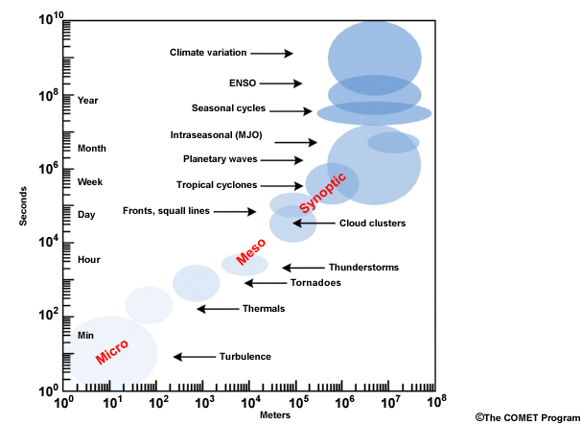

Slide 5
Escala temporal-espacial de fenómenos atmosféricos
10000 km
1000 km
100 km
10 km
1 km
1 m
1 cm
Meteorología y Clima
A/B latitudes medias
Sistemas frontales
Huracan
Tormenta
Convectiva
Escala Horizontal
Circ. Santiago
Tornado
Escala Vertical
1m 1km 10km
Remolino Viento
Micro-turbulencia
1 seg 1 min 1 hora 1 día 1 semana
Escala Temporal (duración típica)

Slide 6
Ciclo diario
MJO
Ciclo anual
ENSO
PDO
Turbulencia
Sinóptica
Trópicos
Latitudes Medias
Varianza circulación atmosférica
1 Seg 1 Min 1 Hr 1 Día 1 Sem 1 Mes 1 Año 1 Década

Slide 7
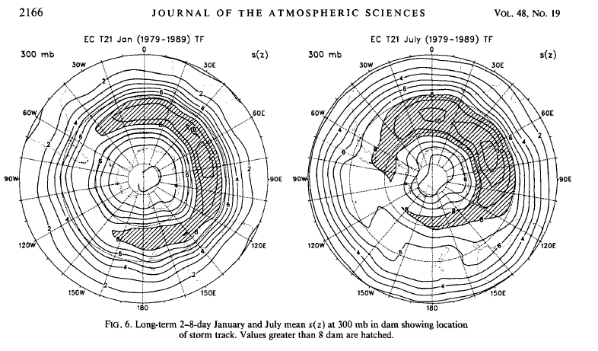
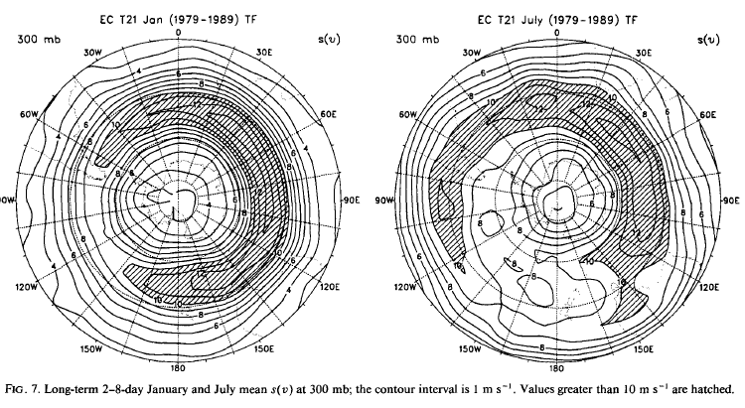

Slide 8
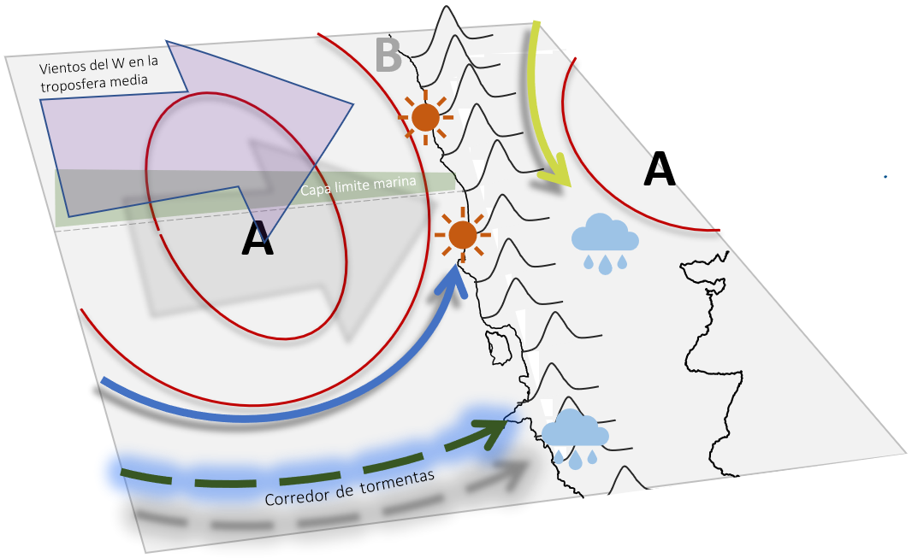
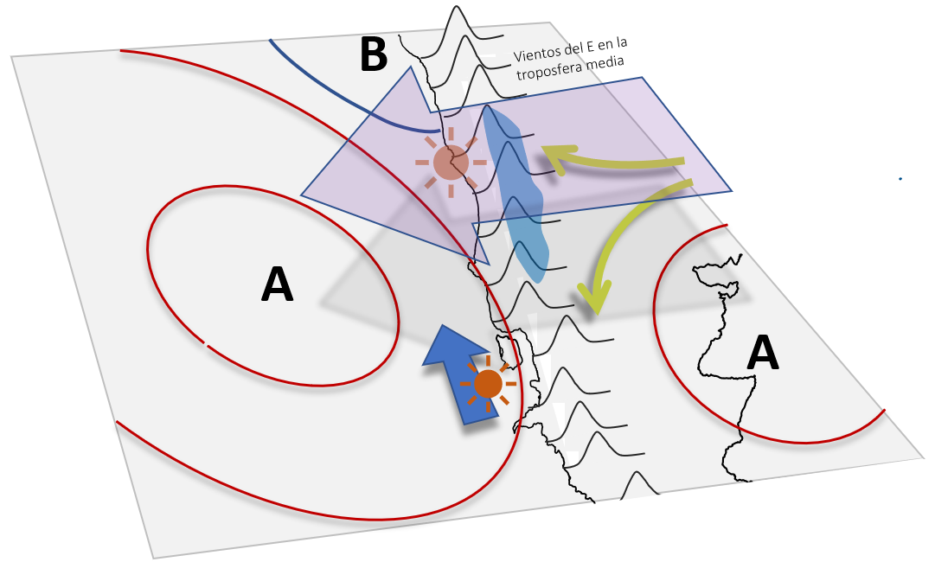
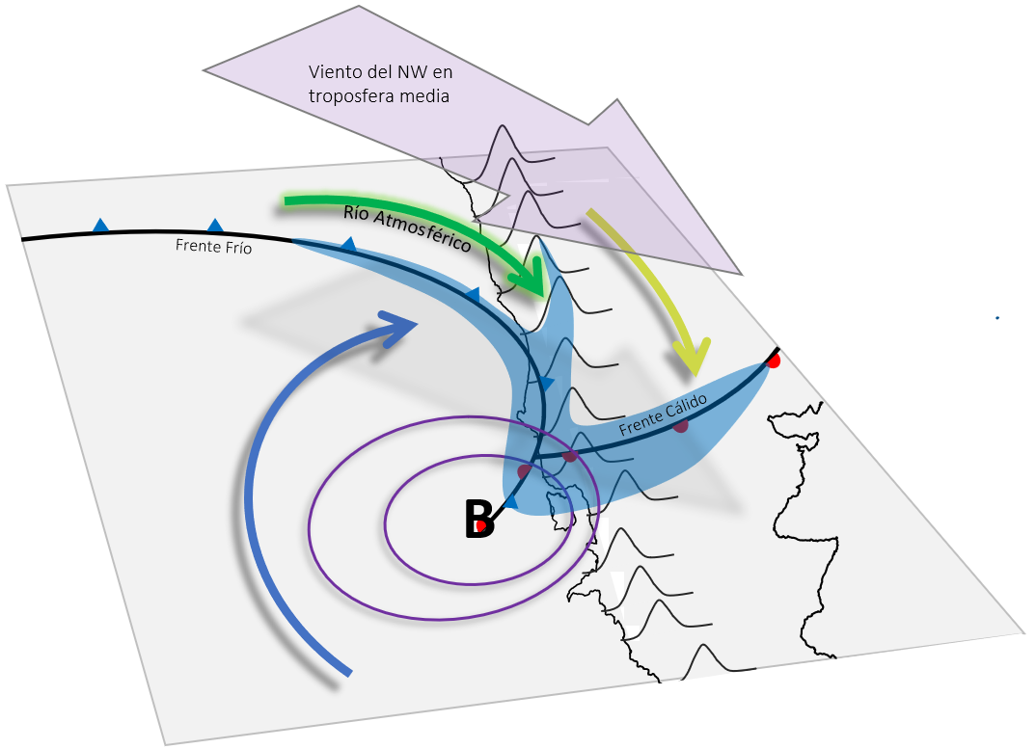
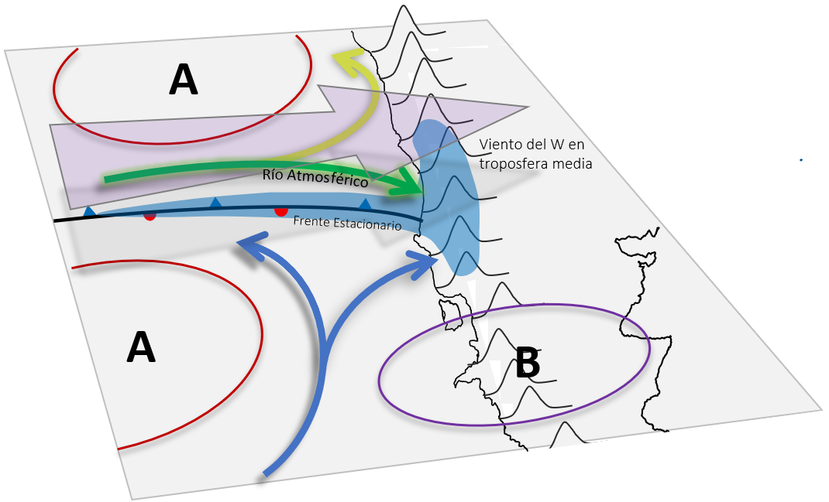
(a) Condición tipica de verano
(b) Tormentas de Verano en cordillera
Aire cálido y humedo
(c) Frente frío y río atmosférico
Aire frío y sco
(d) Frente estacionario y río atmosferico zonal
Precipitación

Slide 9
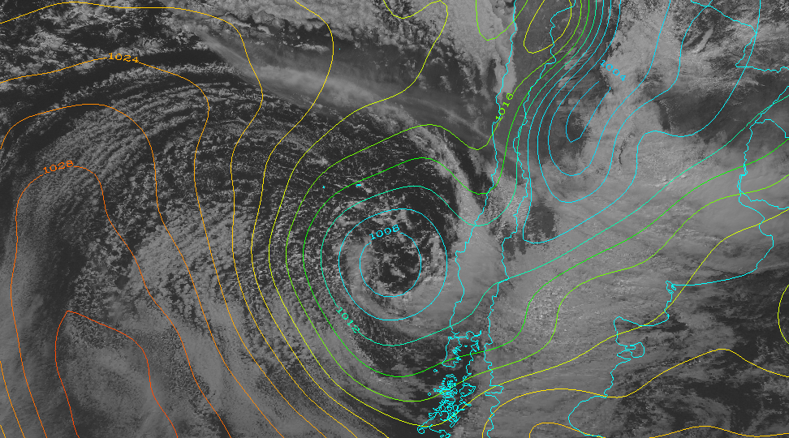
B
A

Slide 10
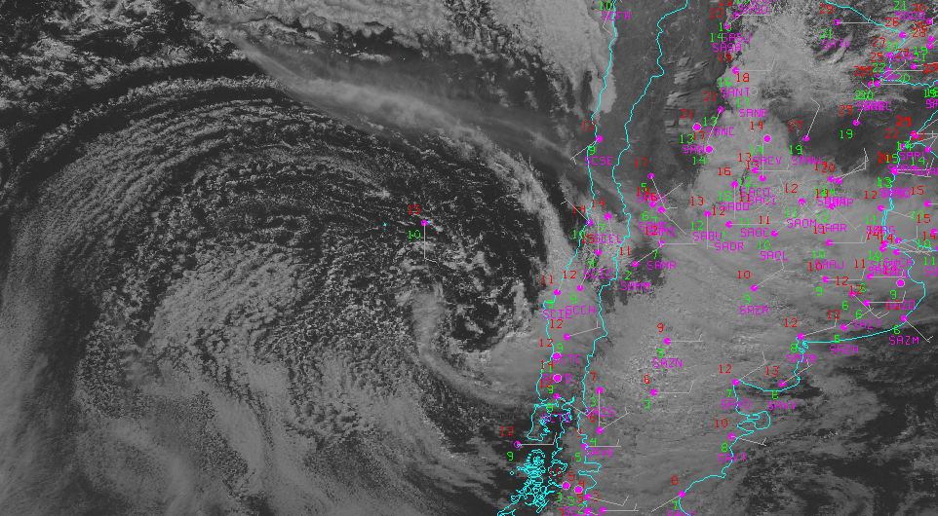
B
A

Slide 11
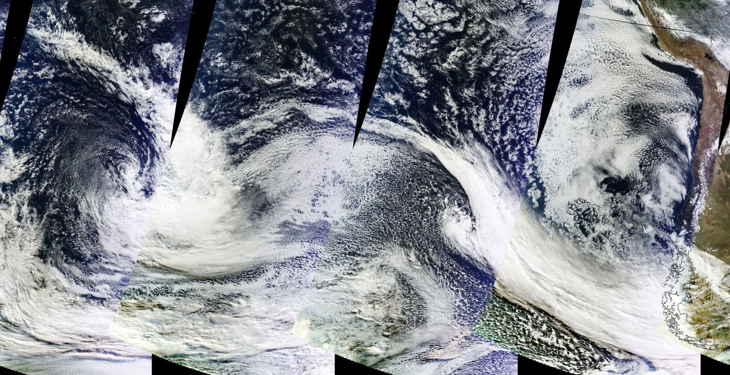

Slide 12
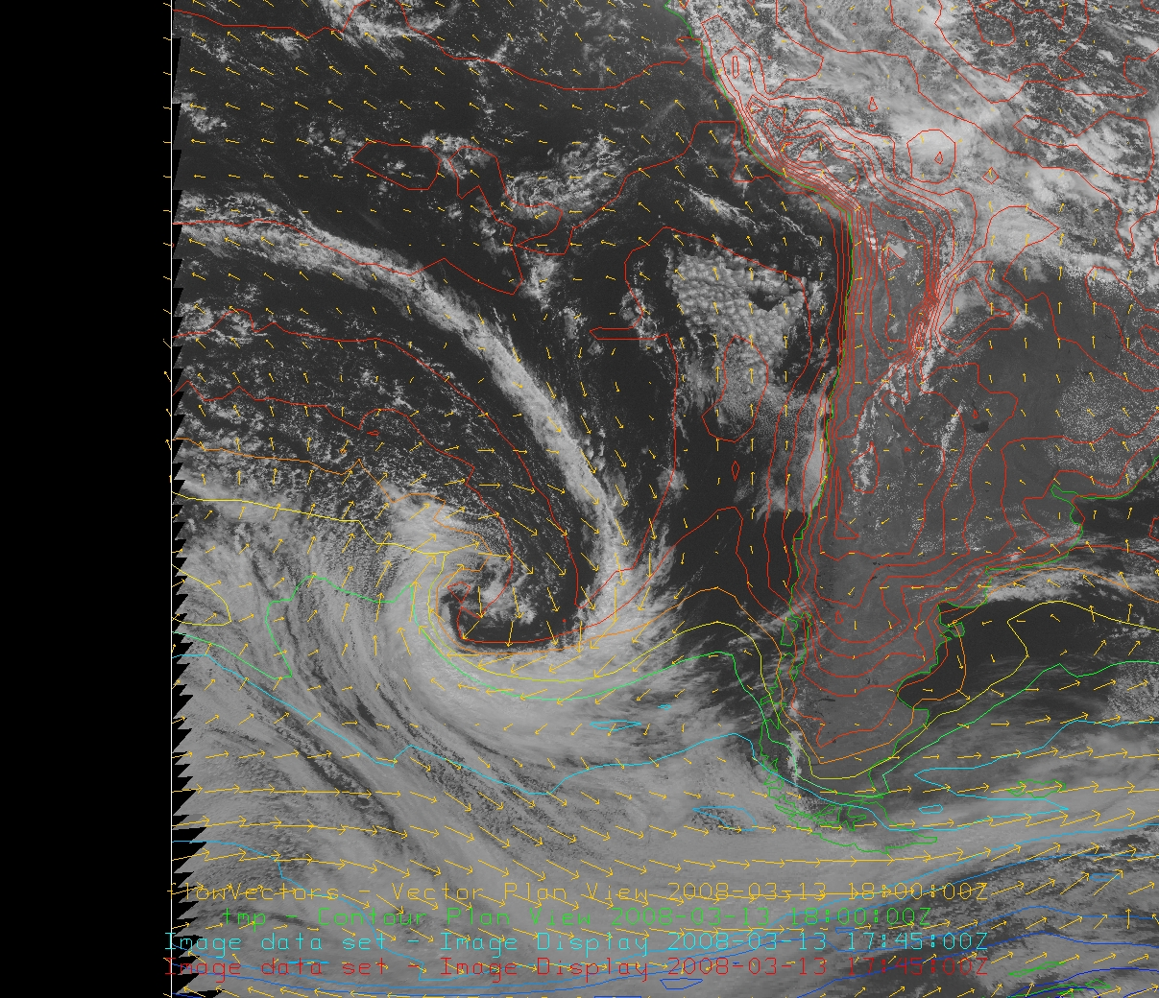
Depresión extratropical / Frente frío
Imagen visible (GOES) + viento 850 hPa
B

Slide 13
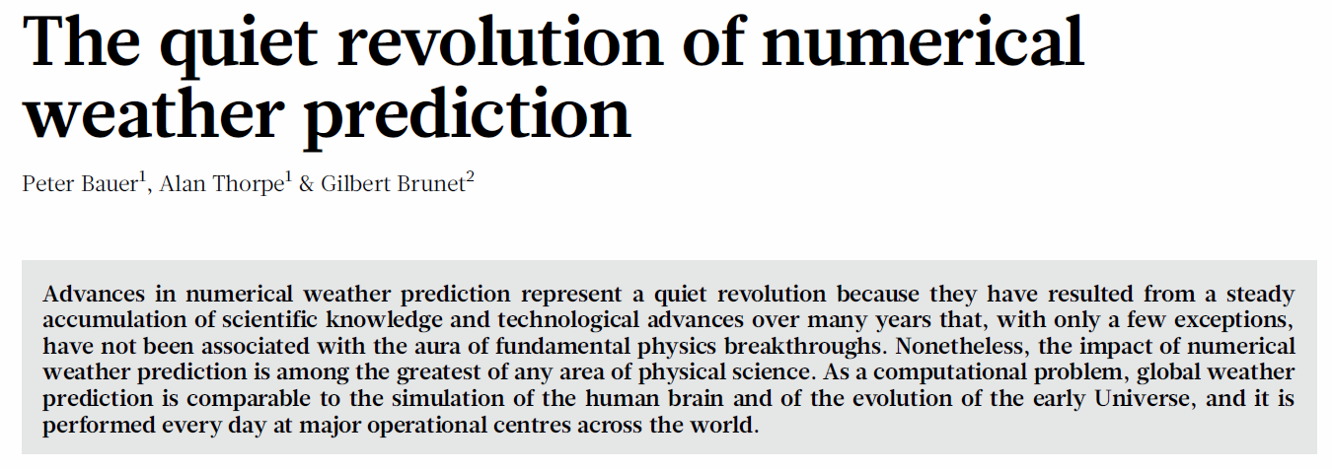
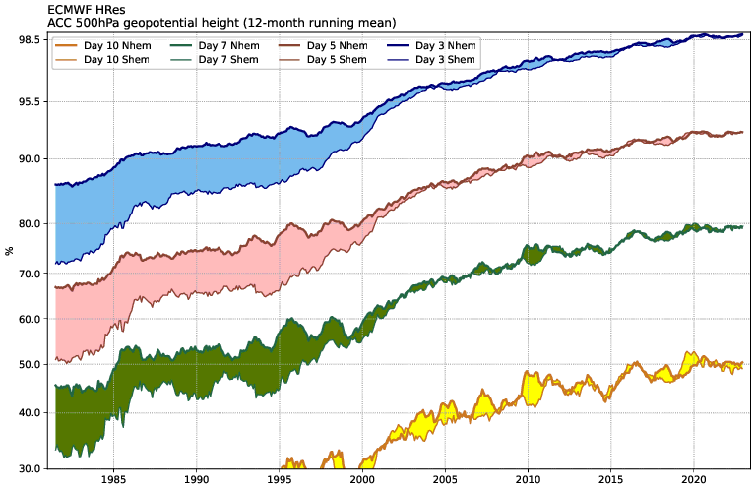
https://charts.ecmwf.int/products/plwww_m_hr_ccaf_adrian_ts?single_product=latest

Slide 14
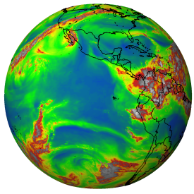
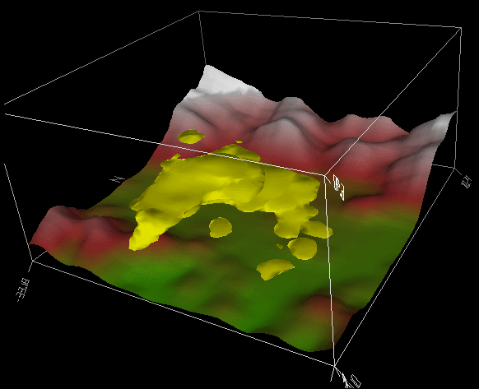
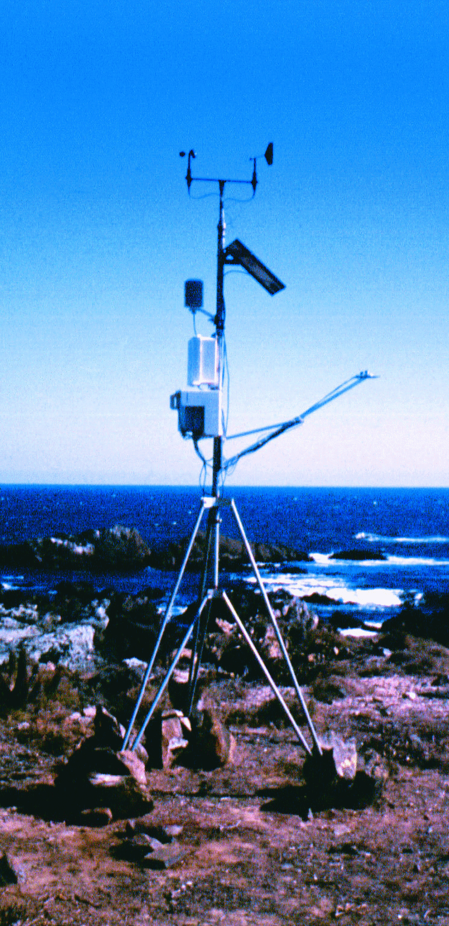
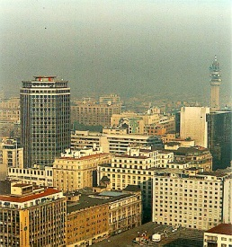
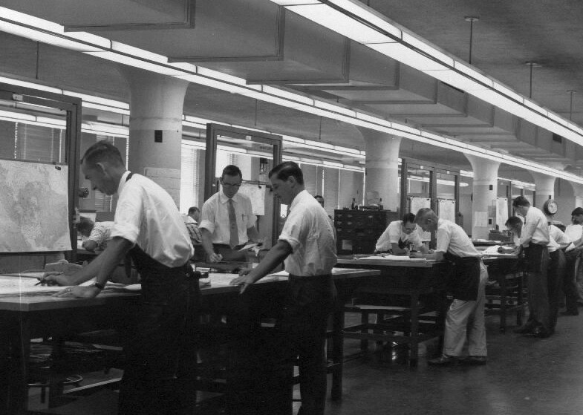
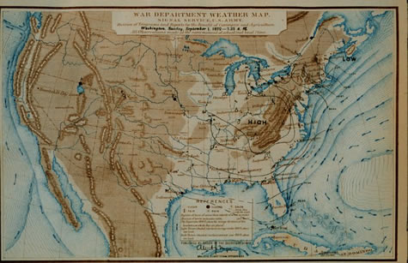
U.S. War Department, U.S. Army Signal Service Weather Map, September 1, 1872 (Courtesy of NOAA Photo Library)

Slide 15
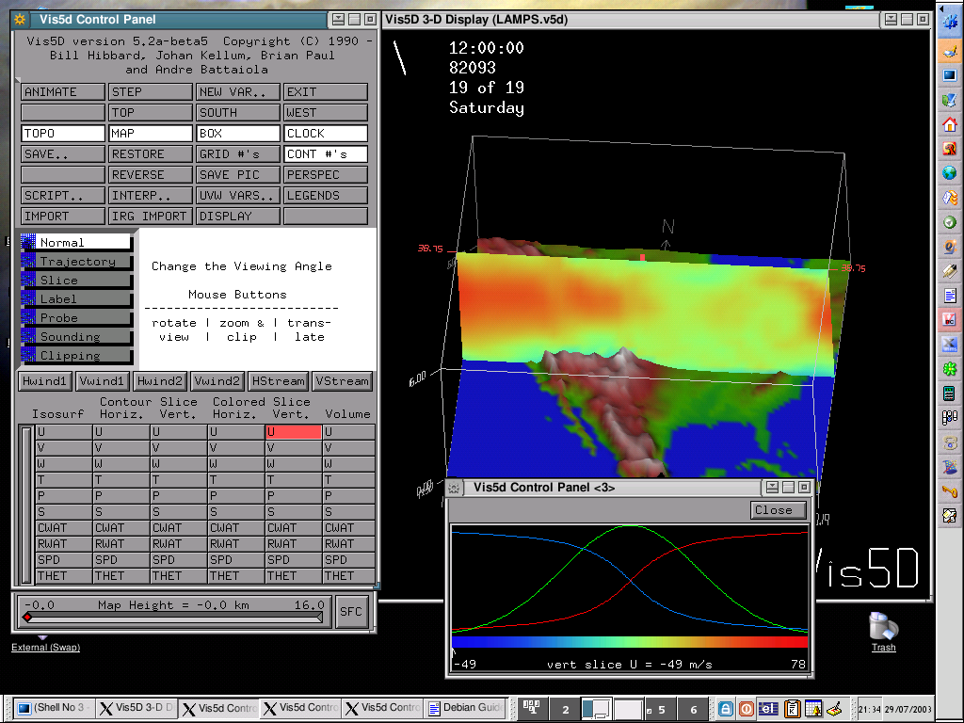

Slide 16
Tiempo
(no lineal)
1850
1900
1950
1970
2000
2020
Telégrafo
Primeros
Radiosondas
Radar Met.
TRMM
Sistemas de Observación
TIROS
GPM
Red Global
de Superficie
GOES
GOES-16
Red Global
Radiosondas
MODIS
DecAlpha
Clusters
Sistemas de Cómputo
DualCore
ENIAC
CRAY
PC/MAC
QuarCore
Internet
OpenDap
Modelo
Noruego
Modelo
SG
Química
Atmosférica
Desarrollos Teóricos
Teoría
Cambio Global
Modelo
QG
Agujero
de Ozono
PNT Regional
PNT Calidad Aire
Primer PNT
Manual
PNT Ensemble
PNT Ocean
Machine
Learning
Productos
PNT Global
Clima-Futuro
Clima-Estad
Clima-Num

